Slide 1
第七节 斯托克斯公式
第十一章 曲线积分与曲面积分

Slide 2
几个公式:
牛顿-莱布尼兹公式 :
格林公式:
高斯公式:
斯托克斯公式:

Slide 3
右手规则:
设 ∑ 为有向曲面 ，其边界曲线为 Γ，规定 Γ 的正向：
当右手除拇指外的四指沿 Γ 的绕行方向时，拇指
所指的方向与∑ 上法向量的方向相同.
这时也称 Γ的正向与∑ 的侧符合右手规则.
∑
Γ

Slide 4

一、斯托克斯公式
定理. 设 Γ 为分段光滑的空间有向闭曲线, Σ 是以Γ为边界的有向曲面. Γ 的正向与Σ 的侧 符合右手规则.
函数 P, Q, R 在 Σ 及Γ 上一阶偏导数连续, 则有
(Stokes 公式)
若 Σ ：z = f (x, y) 与平行 z 轴的直
线只交于一点, 且设 Σ 取上侧 . Γ 在 xOy
上的投影为有向曲线 C, C 围成 D_{xy} .
证:

Slide 5
先考察
又
当 ∑ 取下侧时，Γ 就反向，从而上面的等式两边都
变号，等式仍然成立.

Slide 6
同理可证
叠加即得 Stokes 公式成立.
对一般区域，可以添加辅助面将原区域分割成特殊
区域，然后在每一块上用Stokes公式，叠加，然后利用
方向相反性消去某些积分项，最后得到Stokes 公式对一般区域成立.
Stokes 公式是Green公式的推广.

Slide 7
Stokes 公式的记忆方法

Slide 8
例1.
利用斯托克斯公式计算积分
其中Γ 为平面 x + y + z = 1 被三坐标面所截三角形的整
个边界, 其正向与三角形向上的法向量符合右手规则.
解: 记三角形域为 Σ ,
则
轮换对称性

Slide 9
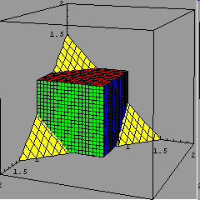
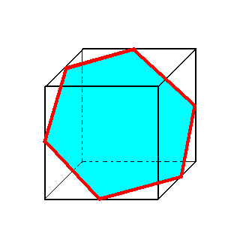
例2.

Slide 10
解：

Slide 11
小结
斯托克斯（Stokes）公式：
(Stokes 公式)
a. P, Q, R的确定及公式的记忆方法.
b. 考察函数 P, Q, R 的一阶偏导数是否连续 .
c. Stokes 公式对 ∑ 和 Γ 符合右手规则适用 .

Slide 12
要求：Stokes 公式一般了解！

